Slide 1
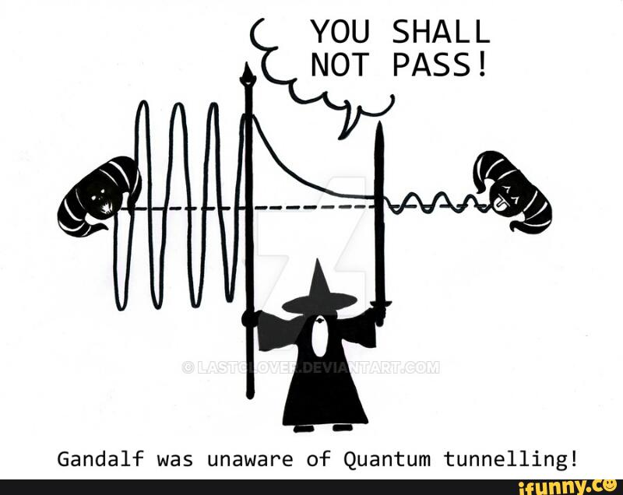
Effet tunnel

Slide 2
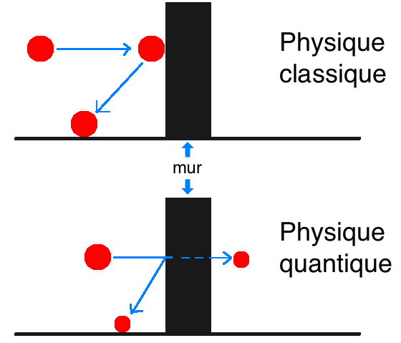
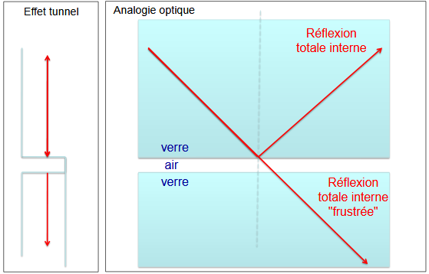
L’effet tunnel n’est pas compréhensible à l’aide de la mécanique classique mais l’est parfaitement grâce à la physique ondulatoire

Slide 3
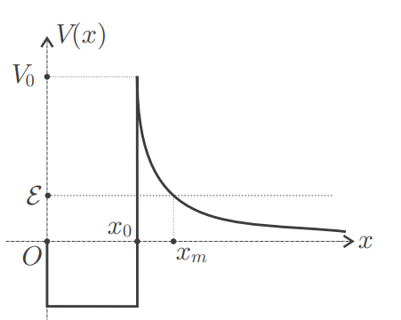
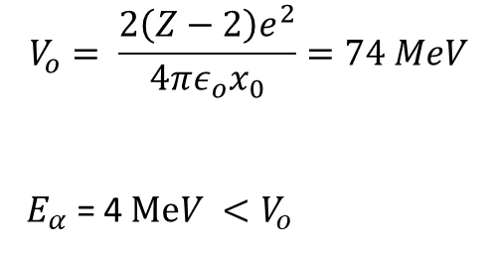

Application à la radioactivité alpha
${}_{Z}^{A}{X → {}_{2}^{4}{He}}$ + ${}_{Z−2}^{A−4}Y$
$$V_{o}= \frac{2\left(Z−2\right)e^{2}}{4πε_{o}x_{0}}=74 MeV$$
${ E}_{α}$ = 4$MeV {<V}_{o}$

Slide 4
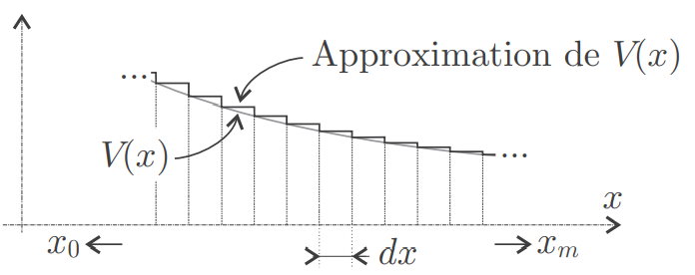



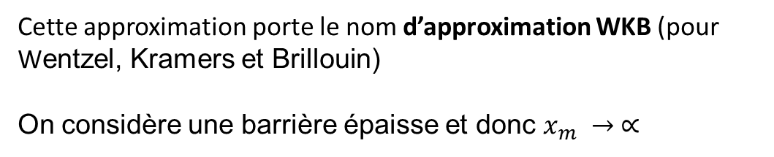
Cette approximation porte le nom d’approximation WKB (pour Wentzel, Kramers et Brillouin)
On considère une barrière épaisse et donc $x_{m} → ∝$
Loi de Gamow-Condon-Gurney

Slide 5
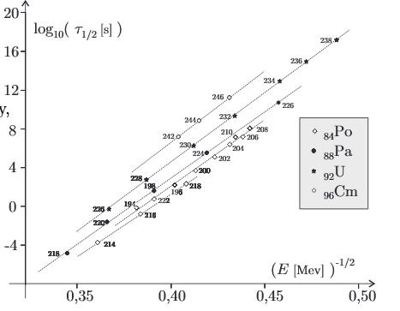
La loi de Geiger-Nuttall (1911)

Slide 6
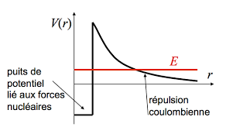
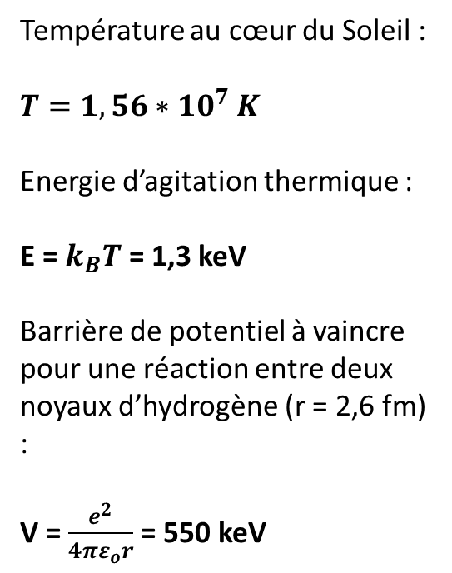
Une barrière coulombienne infranchissable ?
Température au cœur du Soleil :
${T=1,56∗10}^{7} K$
Energie d’agitation thermique :
E = $k_{B}T$ = 1,3 keV
Barrière de potentiel à vaincre pour une réaction entre deux noyaux d’hydrogène (r = 2,6 fm) :
V = $\frac{e^{2}}{4πε_{o}r}$ = 550 keV
Les réactions de fusions sont interdites par la mécanique classique

Slide 7
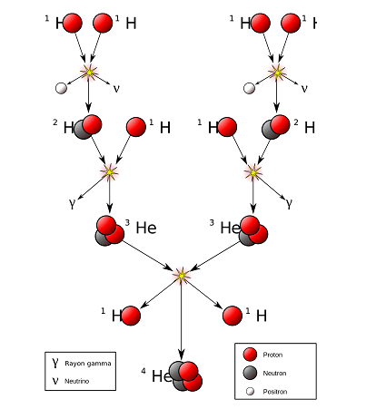
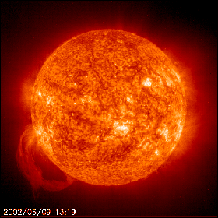
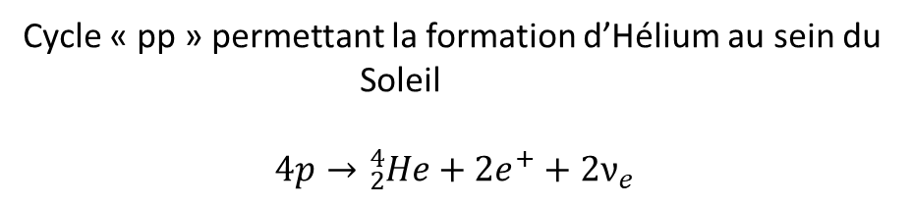
1901-1903 : Ernest Rutherford et Frédéric Soddy découvrent la radioactivité alpha.
1920 : Eddington suggère que l’énergie des étoiles résulte de la fusion nucléaire.
1928 : Gamow découvre l’effet tunnel, qui démontre la probabilité non nulle de réactions nucléaires dans les étoiles.
1938 : Bethe, Critchfield & von Weizsaecker
découvrent les chaînes pp et le cycle CNO.
Cycle « pp » permettant la formation d’Hélium au sein du Soleil
$$4p→{}_{2}^{4}{He+2e^{+}+2ν_{e}}$$

Slide 8
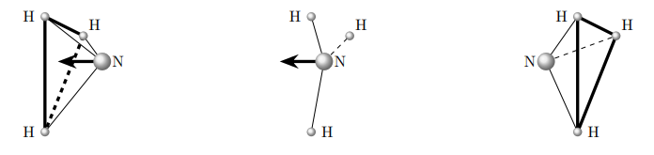
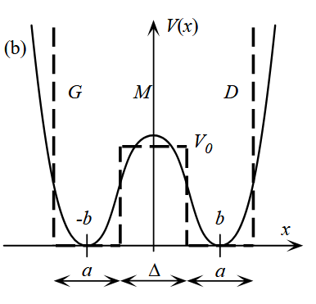

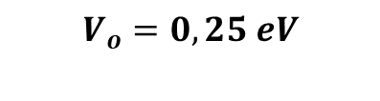
$$V_{o}=0,25 eV$$
$$k_{B}T=25 meV pour T= 300 K$$
Température d’inversion « classique » de 3000 K

Slide 9
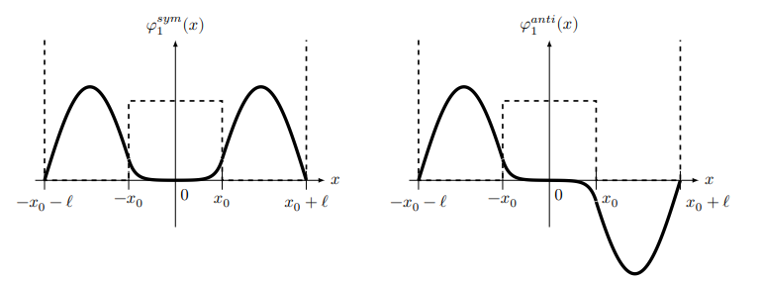
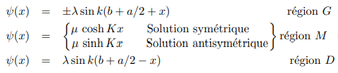

Slide 10
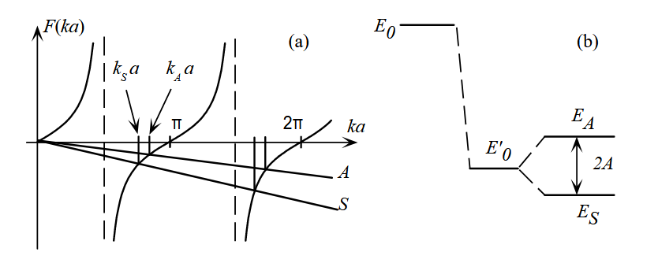


Les conditions de continuité de $ψ et de sa dérivée ψ^{′} conduisent à :$
$\tan\left(ka\right)=− ε_{s}ka$
$$\tan\left(ka\right)=− ε_{A}ka$$
avec $ε_{S}>ε_{A}$
$2A= E_{A}−E_{S}= \frac{h^{2}}{qma^{3}}e^{−qΔ}$ = ${10}^{−4}eV$

Slide 11
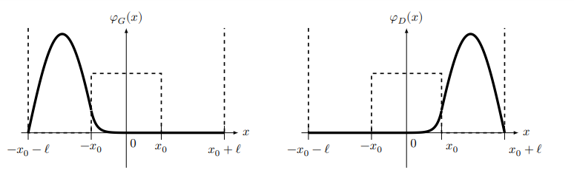
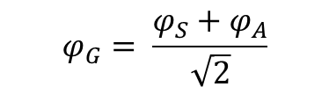
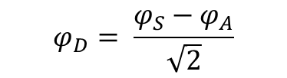
$$φ_{G}= \frac{φ_{S}+φ_{A}}{\sqrt{2}}$$
$$φ_{D}= \frac{φ_{S}−φ_{A}}{\sqrt{2}}$$
Oscillation quantique entre les états « gauches » et les états « droites » par effet tunnel de fréquence $ν=24 GHz$ soit une longueur d’onde $λ=1,25 cm$ aisément détectable en spectroscopie.

Slide 12
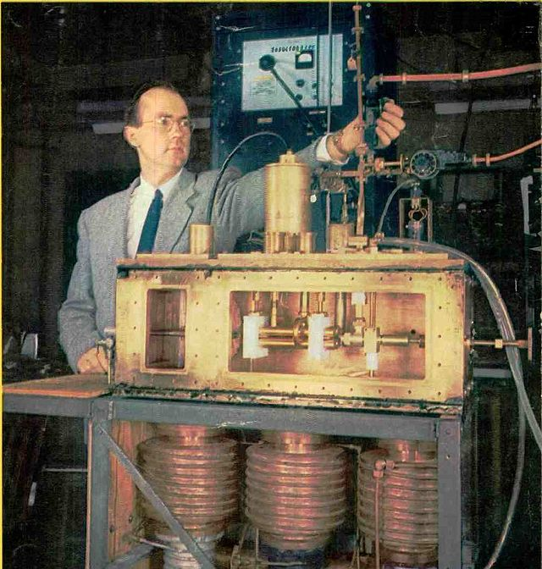
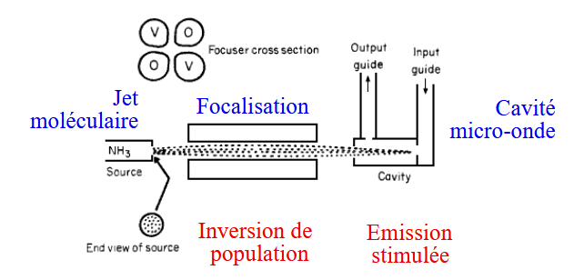
Charles Townes, inventeur du MASER en 1954

Slide 13
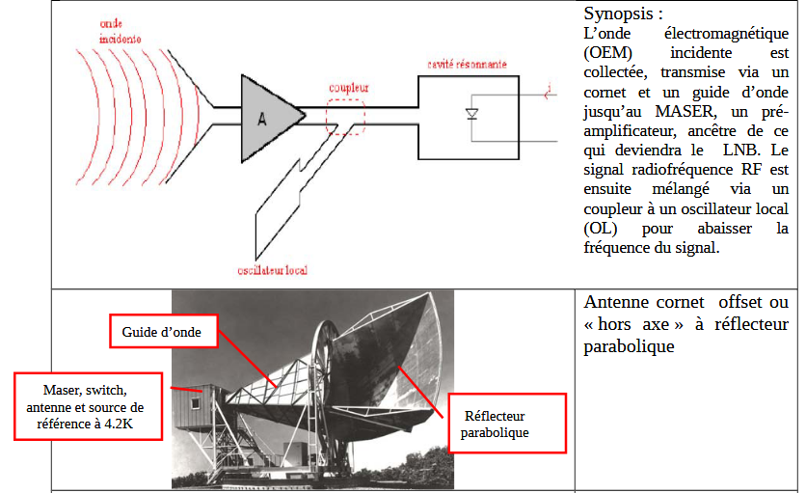

Slide 14
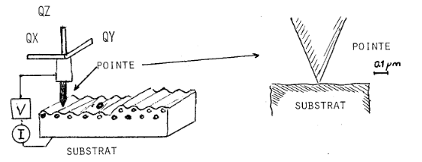
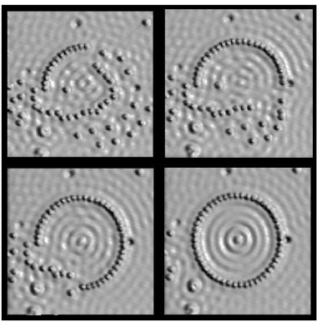
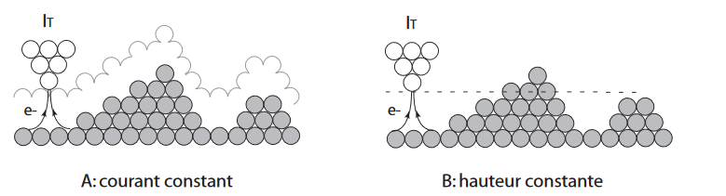

Slide 15
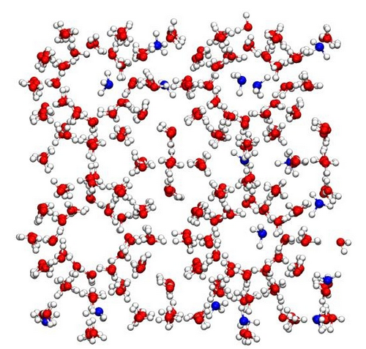

Slide 16
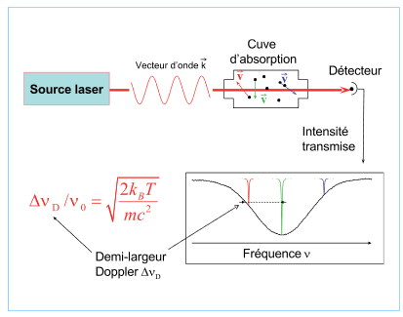

Slide 17
